Slide 1
Awk, Posting list
IS lab. 김건영
http://hagazzusa.github.io/

Slide 2
Sed? Awk?
공통적으로
데이터 가공을 위한 텍스트 처리 유틸 프로그램
리눅스 쉘 환경에서 지원함
표준입력 표준출력 (stdout, stdin) 사용으로 원본파일을 건들이지 않음
간단하게 말하자면
Sed: 비대화형 텍스트 편집기
Awk: 필드 단위의 패턴 처리기
주로 Sed를 이용해 raw data를 가공하고 awk를 이용해 원하는 형태로 만듬

Slide 3
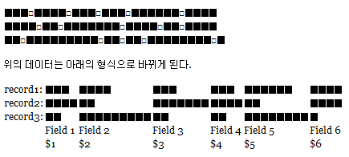
Awk가 처리할 수 있는 데이터의 형식
필드 구분자 : □
레코드 구분자 : \n
$0은 레코드 한줄

Slide 4
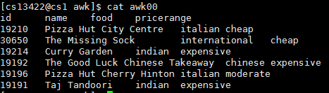
Awk 실습 자료
Mkdir awk
Cd awk
Cp /home/gykim/awk/awk00[띄어쓰기].
필드 구분자 : \t, 레코드 구분자: \n
Awk의 기본 필드 구분자는 스페이스

Slide 5
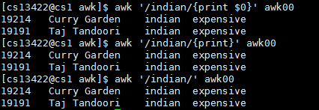
Awk 기본 사용법
Awk [-f awk스크립트파일] [-F 필드구분자] [awk스크립트] [처리할 파일의 주소] ex) awk ‘/indian/{print}’ awk00 = awk ‘/indian/’ awk00 : indian이 있는 레코드만 출력

Slide 6
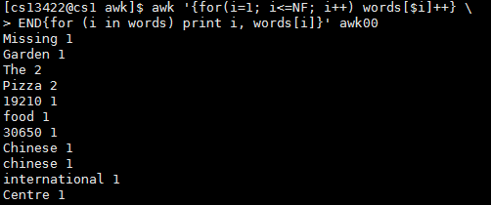
Awk script – 이건 안쳐도 됨
Sed 와 비슷하게 /pattern/{actions}으로 구성 그러나 편집기능은 적고 데이터를 활용하는데 더 많은 기능이 있다.
단어의 빈도 수를 세는 스크립트

Slide 7
$0? $1?, Awk 내부변수
Awk에는 필드단위 데이터 처리를 위한 내부 변수들이 존재한다.
변수명 | 변수 내용
FS | Fields Seperator (필드 구분자)
RS | Recodes Seperator (레코드 구분자)
NF | Number of Fields (현재 레코드의 필드 수)
NR | Number of Records (현재 파일에서 레코드 넘버)
FNR | 입력파일이 여러 개인 경우에 현재파일에서의 NF를 표시.
OFS | 출력시의 FS(Ouput Fidels Seperator).
ORS | 출력시의 RF(Ouput Records Seperator).
$0 | 한 줄의 레코드 전체
$n | 레코드(한 줄)의 n번째 필드값

Slide 8
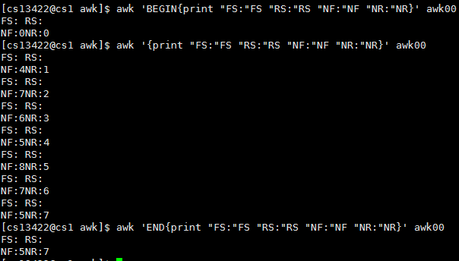
Awk 내부 변수와 model
SED와 마찬가지로 줄 단위 처리임을 알 수 있다.

Slide 9
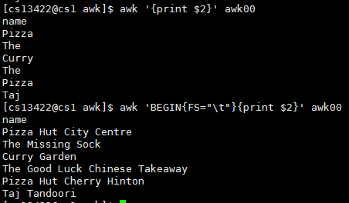
필드 구분자 교체하기
기본 필드 구분자는 스페이스이므로 탭으로 교체해주면 name에 해당하는 필드들이 제대로 나온다.
혹은 –F 옵션으로 “\t” 를 넘겨주면 된다.

Slide 10
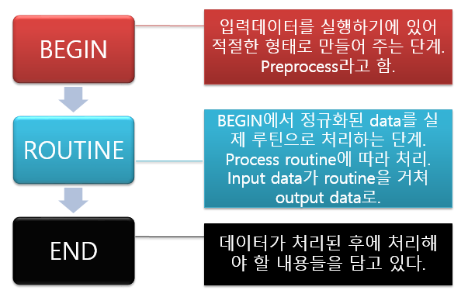
Model : BEGIN, ROUTINE, END
Notes:
보통 BEGIN에서는 환경설정을, 루틴에서는 줄단위로 처리하면서 할 행동을 END에서는 앞서 한 액션들을 종합하여 정리한다.

Slide 11


Awk – print
Awk ‘{print “hellow world!”}’
줄 단위 처리인 만큼 줄 개수 만큼 출력
BEGIN은 ROUTINE시작 전 한번 이므로 한 번 출력
Routine에서 패턴을 앞에 붙이면 Pizza가 들어가는 줄 개수만큼만 출력

Slide 12
Awk - printf
형식지정자 종류들
변환 문자 | 정의 | 변환 문자 | 정의
c | 문자 | lx | long 16진수
s | 문자열 | o | 8진수
d | 10진수 | lo | long 8진수
ld | long 10진수 | e | 지정한 표기에서 float
u | unsignwd 10진수 | f | float(실수)
lu | long unsignwd 10진수 | g | e 또는 f를 사용한 실수로 적어도 공백을 가진다
x | 16진수

Slide 13

Awk - printf
{printf “string”, arguments}
Indian이 들어가는 레코드의 id와 이름을 포맷에 맞추어 출력하는 예제
다른 언어와 마찬가지로 공백지정가능

Slide 14


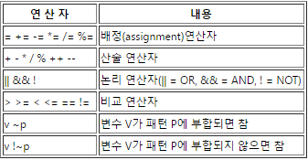
Awk – variable
필드의 개수를 세는 예제
변수의 배정(assignment)을 하지 않고 사용할 경우 NULL으로 간주함
NULL += 1 => 1

Slide 15

Awk – array
Awk의 array는 hashmap(dictionary)의 형태 ex) id[“김건영”] = 13422 index의 타입은 상관없음
Name을 index로 가지는 id 배열을 만들어 END에서 name이 Taj Tandoori인 가게의 id를 출력하는 예제

Slide 16
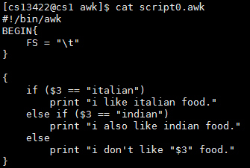
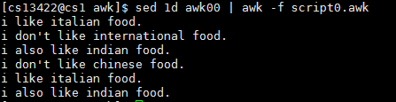
Awk - 조건문
If (condition) action else if (condition) action else action
Food의 종류에 따른 if-else 예제
Pipe가능

Slide 17
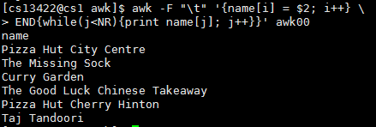
Awk – 반복문, while
While(condition) action
ROUTINE에서 줄 마다 name배열에 이름을 저장한 후 i++, END에서 while문을 이용하여 j가 레코드 숫자보다 적을 동안 name 원소들을 출력해줌

Slide 18
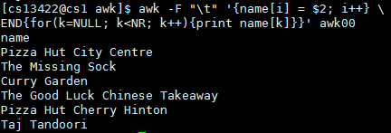
Awk – 반복문, for
For(expr; condition; expr) action
앞선 while문 예제와 같은 문제 k=NULL 혹은 k만 써야 제대로 작동함 0 넣으면 name이 나오지 않음

Slide 19
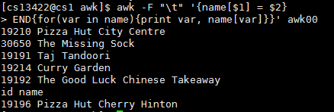
Awk – 반복문, foreach
for (variable in array) variable에는 array의 index가 순차적으로 할당된다. 들어온 순서를 보장하지 않음
Id를 index로 가지는 name배열을 순회하는 예제

Slide 20
Awk- 내장함수
Length(x) : x의 철자 수 반환
이외에도 지원하는 많은 내장 함수들이 존재
자세한건 https://ko.wikibooks.org/wiki/GNU_Awk_%EC%82%AC%EC%9A%A9%EC%9E%90_%EA%B0%80%EC%9D%B4%EB%93%9C/%ED%95%A8%EC%88%98

Slide 21
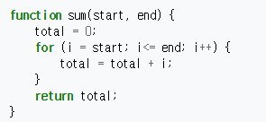
Awk – 사용자 정의 함수
Function name(arg1, arg2 …){ body return value; }
함수정의예시

Slide 22
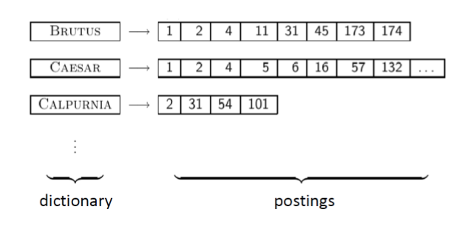
Posting list
단어가 인덱스가 되고 값이 문서의 번호가 되는 리스트

Slide 23
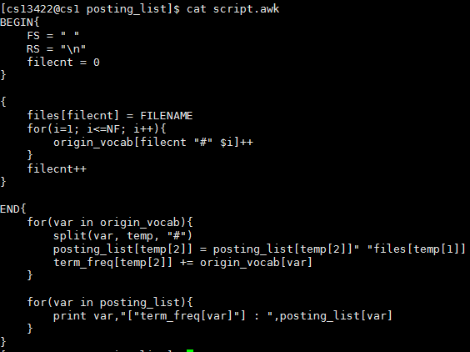

Posting list script

Slide 24
documents
Cd
Cp -rf /home/gykim/posting_list[띄어쓰기].

Slide 25
스크립트 설명
BEGIN 부분 : FS와 RS를 명시하고 파일이름 저장을 위한 배열 files의 인덱스를 담당하는 filecnt를 0으로 초기화
ROUTINE 부분 : files에 파일이름을 저장하고 origin vocab에는 “파일이름#단어”를 인덱스로 하여 값은 단어가 등장한 횟수가 됨
END 부분: var는 “파일이름#단어＂가 되고 split 함수를 이용하여 temp[1] = 파일이름, temp[2] = 단어로 만듬 이후 posting_list, term_freq의 인덱스를 단어로 하여 완성함

Slide 26
제출안내
포스팅 리스트 작성 스크립트와 해당 결과를 스크린샷으로 찍어서 gyk@kangwon.ac.kr 로 보내주세요.
구글 이메일 아닙니다.
제목은 [학번]posting list로 해주시면 됩니다.
출석은 제출로 대신합니다.

